Slide 1
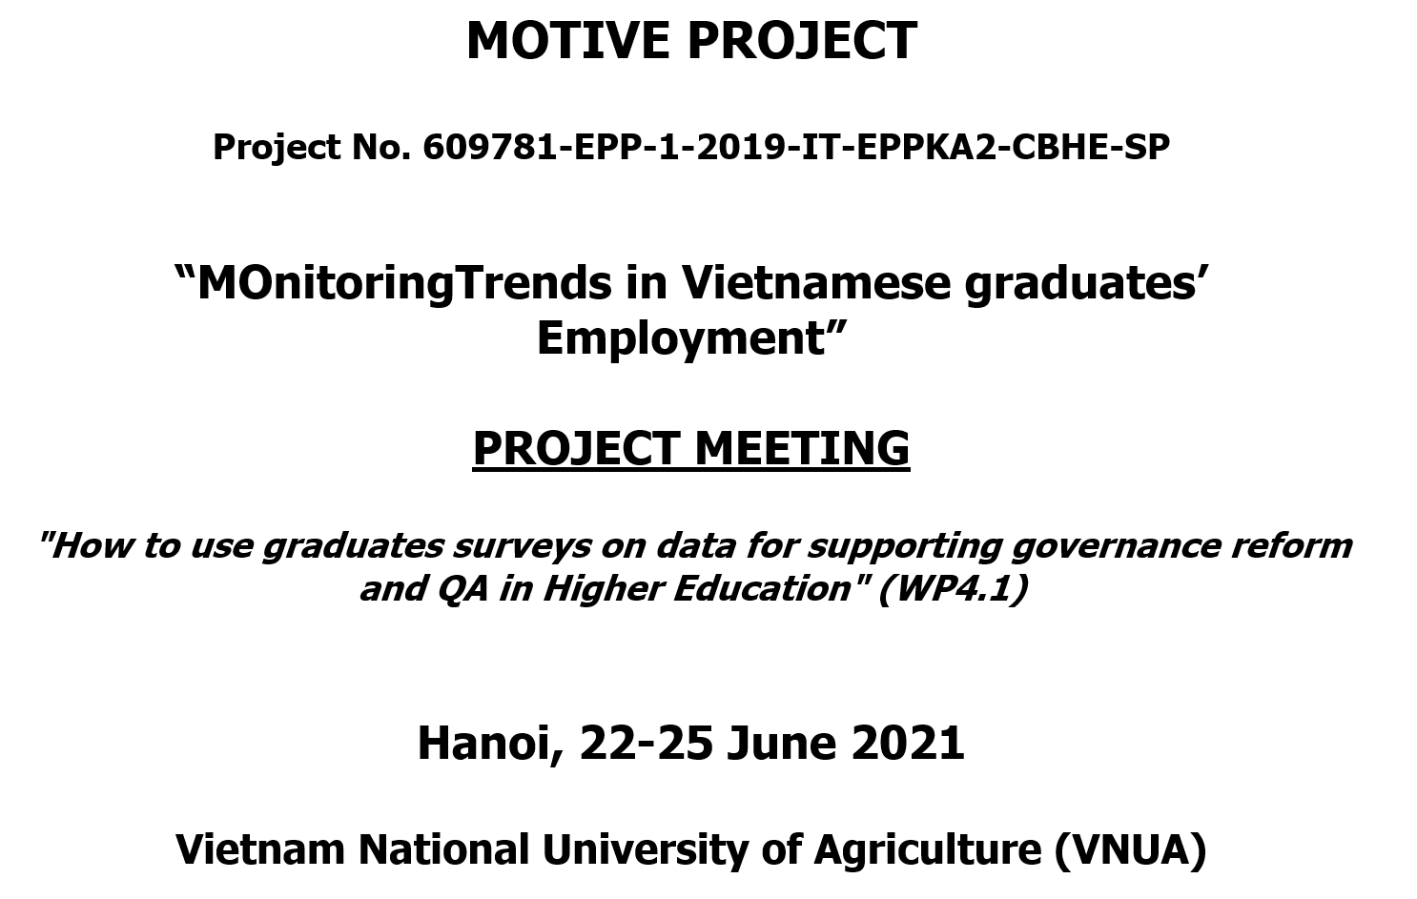

Slide 2
“MOnitoring Trends In Vietnamese graduates’ Employment”
Graduate Tracking Survey
Finalisation
By: Ngo Phuong Dung - research team leader of
Hanoi University

Slide 3
Agenda
Graduates’ employment tracking survey – revised version
Synthesis of stakeholders’ feedbacks
Discussion on the survey
Plan for survey implementation
Conclusion

Slide 4
“MOnitoring Trends In Vietnamese graduates’ Employment”
Bảng khảo sát tình trạng việc làm
- Bản thảo lần 2 -

Slide 5
Bảng khảo sát tình trạng việc làm của người tốt nghiệp
BẢN THẢO 2_ gồm 4 phần:
Phần 1 - Thông tin chung (16 trường thông tin)
Phần 2 – Tình trạng việc làm (3) – có tính chất để chia nhánh đối tượng để trả lời phần 3 hoặc 4
Phần 3 – Đặc điểm tìm việc (phần dành cho người đang không có việc làm) (6)
Phần 4 – Mô tả công việc (phần dành cho người đang có việc làm) (16)

Slide 6
Bảng khảo sát tình trạng việc làm của người tốt nghiệp – Góp ý chung
AJC: ngắn gọn, cân đối
HUHA, SME: Cắt bớt câu hỏi
HUHA, AJC, HTC, NUAE: sửa đổi ngôn ngữ cho phù hợp với văn phong tiếng Việt; thống nhất cách gọi anh/chị hay bạn?
AJC: Bổ sung lời giới thiệu bao gồm chào mừng, giới thiệu dự án, mục đích NC, cách thức trả lời, bảo mật thông tin; Nghị định 196 chưa rõ ràng
TNU: Sau phần thông tin chung thì nếu được đến phần tiếp theo sẽ tách luôn thành 2 nhóm (nhóm 1 chưa có việc làm; nhóm 2 đã có việc làm) ứng với mỗi nhóm trên đưa ra câu hỏi ứng với nhóm đó, tránh tạo tâm lý ban đầu với quá nhiều nội dung, nội dung đan xen, phải đọc nội dung của nhóm đối tượng khác.
HTC: cần bao quát được các chủ đề cần thiết bao gồm: 3 yêu cầu/nhân tố chính từ Bộ, từ Dự án và từ thực tế các Trường. đề xuất cơ cấu nội dung nên có thành 4 phần: 1- Thông tin chung 2- Tình trang việc làm, tìm kiếm việc làm, đặc điểm việc làm (gom lại thành 1 nhóm và giảm bớt câu hỏi) 3- Đào tạo nâng cao (xem mẫu góp ý gửi kèm ) 4- Đánh giá công tác đào tạo (xem mẫu góp ý gửi kèm)

Slide 7
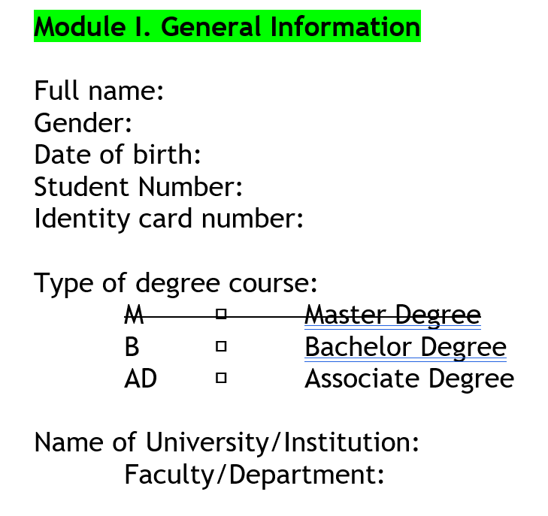
Bảng khảo sát tình trạng việc làm của người tốt nghiệp – Phần 1
- Mã số sv: nên để thành trường không bắt buộc do sv không nhớ (HALOU)
- Không cần thông tin về CMND/CCCD
(TNU) → phục vụ matching data với Voyage?
- Bỏ hẳn trình độ thạc sỹ (Hanu, Vnua
- Bổ sung trình độ cao đẳng
(Hanu)
- Bỏ tên khoa (Hanu, Huha)
Bổ sung tên ngành đào tạo và mã ngành
(yêu cầu của Bộ)
Notes:
Điểm cần thảo luận:
Có nên thêm số CMT/CCCD (số tồn tại lâu), ngày tháng năm sinh (để match data), tình trạng hôn nhân, nơi học cấp 3 _tỉnh (điểm thú vị trong nghiên cứu)
Về trình độ tốt nghiệp: có khảo sát với các đối tượng thạc sỹ/ tiến sỹ không?
Nên bổ sung câu hỏi về lĩnh vực đào tạo không để dễ đối sánh giữa các trường?
Có nên hỏi về tháng tốt nghiệp
Hỏi điểm GPA để match với dữ liệu trên VOYAGE; hay nên hỏi tốt nghiệp loại gì?
Có nhất thiết phải hỏi về facebook?

Slide 8
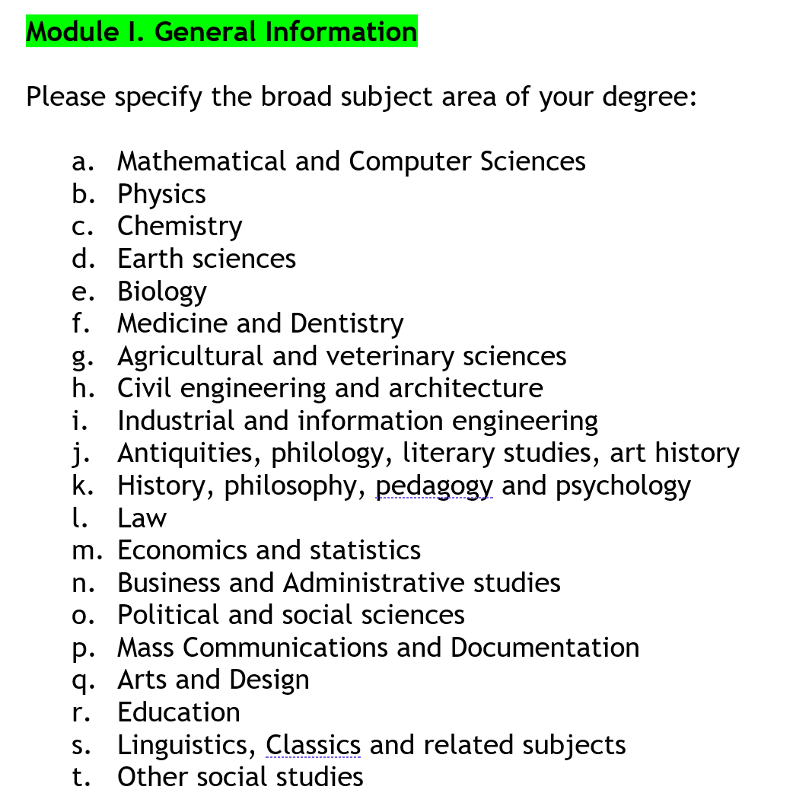
Bảng khảo sát tình trạng việc làm của người tốt nghiệp – Phần 1
Hanu gợi ý chuyên ngành phân theo: Thông tư BAN HÀNH DANH MỤC GIÁO DỤC, ĐÀO TẠO CẤP IV TRÌNH ĐỘ ĐẠI HỌC 2017, Số: 24/2017/TT-BGDĐT
TNU, HALOU: gợi ý không cần phần này
Hanu:
Nên đưa ngành đào tạo rộng ra khỏi bảng hỏi để đỡ dài vì các trường sẽ chỉ dùng 1-2 ngành trong danh sách
Researcher sẽ phải tự nhập vào đúng ngành trong danh mục của Bộ quy định dựa theo tên ngành đào tạo được ghi.
Notes:
Điểm cần thảo luận:
Có nên thêm số CMT/CCCD (số tồn tại lâu), ngày tháng năm sinh (để match data), tình trạng hôn nhân, nơi học cấp 3 _tỉnh (điểm thú vị trong nghiên cứu)
Về trình độ tốt nghiệp: có khảo sát với các đối tượng thạc sỹ/ tiến sỹ không?
Nên bổ sung câu hỏi về lĩnh vực đào tạo không để dễ đối sánh giữa các trường?
Có nên hỏi về tháng tốt nghiệp
Hỏi điểm GPA để match với dữ liệu trên VOYAGE; hay nên hỏi tốt nghiệp loại gì?
Có nhất thiết phải hỏi về facebook?

Slide 9
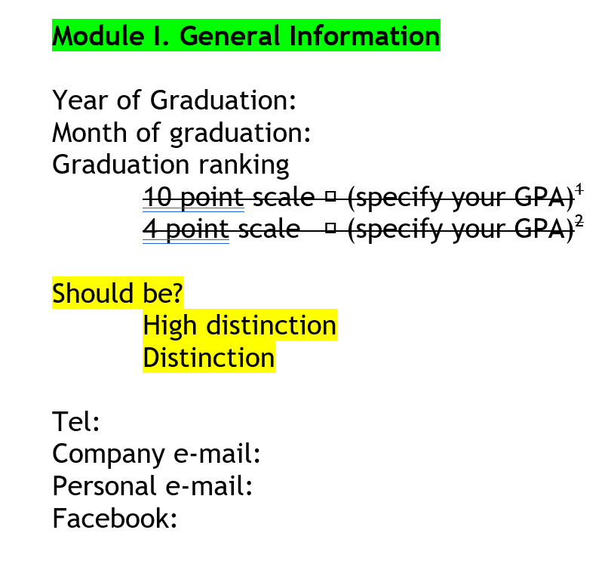
Bảng khảo sát tình trạng việc làm của người tốt nghiệp – Phần 1
Năm tháng TN gộp cùng 1 dòng (Hanu, Huha)
Không cần thông tin về tháng TN và điểm TN (TNU)
Loại TN thay vì điểm, xếp theo quy định của Bộ: TB, TB khá, khá, giỏi, xuất sắc (Hanu, HUHA, PTIT)
AJC: Điểm trung bình tích luỹ theo thang điểm 10 và thang điểm 4 (Mức Xuất sắc và giỏi rất khác nhau ở các nước khác nhau) → theo thang của Việt Nam (Hanu)
- Nên bỏ thông tin về email cơ quan (HALOU)
- Phần thông tin liên lạc này nên chuyển lên ngay sau thông tin về CCCD/CMT (HUHA)
- Bỏ thông tin về facebook (PTIT)
Notes:
Điểm cần thảo luận:
Có nên thêm số CMT/CCCD (số tồn tại lâu), ngày tháng năm sinh (để match data), tình trạng hôn nhân, nơi học cấp 3 _tỉnh (điểm thú vị trong nghiên cứu)
Về trình độ tốt nghiệp: có khảo sát với các đối tượng thạc sỹ/ tiến sỹ không?
Nên bổ sung câu hỏi về lĩnh vực đào tạo không để dễ đối sánh giữa các trường?
Có nên hỏi về tháng tốt nghiệp
Hỏi điểm GPA để match với dữ liệu trên VOYAGE; hay nên hỏi tốt nghiệp loại gì?
Có nhất thiết phải hỏi về facebook?

Slide 10
Bảng khảo sát – Phần 2 – Tình trạng việc làm
Câu hỏi 1: Người tốt nghiệp có đang làm việc hoặc đã từng làm việc sau khi tốt nghiệp
Câu 2a. Anh/chị đã từng có việc làm vào thời điểm nhận bằng tốt nghiệp không?
Không
Đang làm việc [1]
Phần 4: Đặc điểm việc làm
Câu 3. Việc nhận bằng tốt nghiệp có đem lại khác biệt gì trong công việc của anh/chị hay không?
Có
Đã từng có việc làm nhưng hiện giờ thì không [2]
Câu 2b. Anh/chị từng có việc làm vào thời điểm nhận bằng tốt nghiệp không?
Có
Phần 3: Tìm kiếm việc làm
Chưa từng có việc làm [3]
Không

Slide 11
Phần 3: Tìm kiếm việc làm (dành cho những người đang không có việc làm):
Câu hỏi 4: Lần cuối bạn làm việc cách đây bao lâu?
Câu hỏi 5: Nguyên nhân chính của việc nghỉ làm công việc gần nhất?
Câu hỏi 6: Có chủ động tìm kiếm việc làm không?
Câu hỏi 7: Nếu có cơ hội, sẽ bắt đầu công việc mới trong bao lâu?
Câu hỏi 8: Tại sao không tìm kiếm việc làm?
Câu hỏi 9: Lần cuối cùng tìm kiếm việc làm là khi nào?

Slide 12
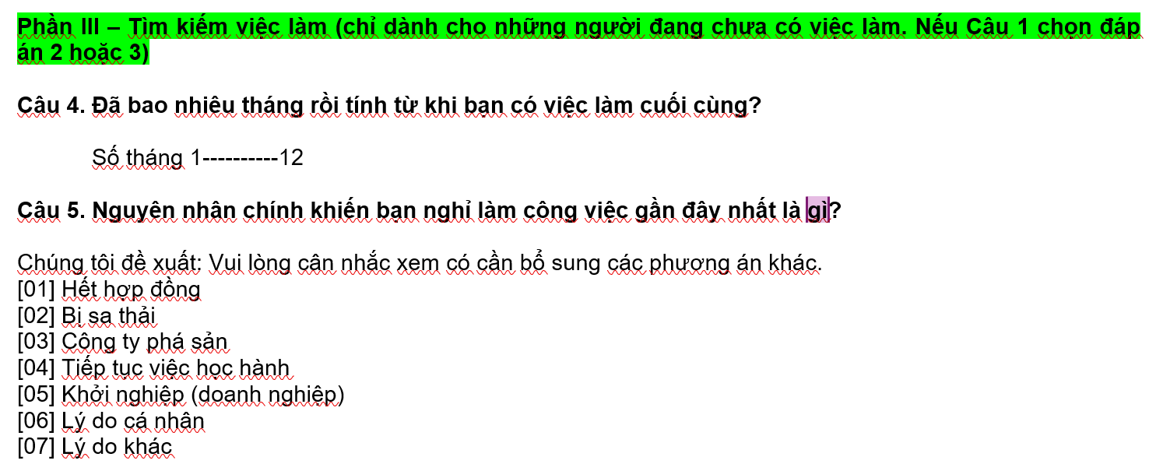
Bảng khảo sát tình trạng việc làm của người tốt nghiệp – Phần 3
Không tính theo tháng vì thời gian thất nghiệp có thể dài hơn (TNU, HALOU)
- Gộp nội dung hỏi cả về lý do chưa được tuyển dụng
- Bổ sung thêm phương án trả lời: “chưa tìm được công việc phù hợp”, “trượt tuyển dụng” (Hanu, HALOU)
- Bổ sung thêm câu hỏi phụ cho các phương án “bị sa thải” và “chưa được tuyển dụng”: đâu là nguyên nhân để người khảo sát tự đánh giá năng lực còn thiếu (Hanu)

Slide 13
Bảng khảo sát tình trạng việc làm của người tốt nghiệp – Phần 3
Nếu có ở câu 6, sẽ không trả lời câu hỏi số 8 → đổi thứ tự của câu 7 và 8 (Hanu)

Slide 14
Bảng khảo sát tình trạng việc làm của người tốt nghiệp – Phần 3
Gợi ý bỏ câu hỏi số 9 (Hanu, PTIT VNUA)
Tích hợp với câu số 4 (TNU)

Slide 15
Bảng khảo sát tình trạng việc làm của người tốt nghiệp – Phần 4: Mô tả việc làm
Câu hỏi 10: Công việc hiện tại (chia theo mảng, mỗi mảng lựa chọn chi tiết tên công việc)
Câu hỏi 14: Mảng hoạt động của doanh nghiệp hiện tại
Câu hỏi 18: Loại hình doanh nghiệp, như nhà nước, tư nhân, …
Câu hỏi 22: Mức độ đồng ý với các nhận định về ích lợi của các môn học và các kỹ năng được học
Câu hỏi 19: Mức độ hài lòng với công việc hiện tại
Câu hỏi 15: Liệu có làm đúng ngành đào tạo
Câu hỏi 11: Vị trí hiện tại trong tổ chức
Câu hỏi 23: Có trở về quê hương để làm việc
Câu hỏi 20: Những kỹ năng/năng lực đã được trang bị từ chương trình ĐT
Câu hỏi 16: Loại hợp đồng, bao gồm dài hạn, có thời hạn, tự làm chủ, tạm thời
Câu hỏi 12: Thời gian làm công việc này
Câu hỏi 24: Tương lai có định trở về quê hương làm việc
Câu hỏi 13: Tìm được công việc đầu tiên bao lâu sau khi tốt nghiệp
Câu hỏi 17: Người tốt nghiệp làm việc toàn thời gian hay bán thời gian?
Câu hỏi 21: Mức độ sử dụng các kỹ năng/năng lực đã được trang bị cho công việc
Câu hỏi 25 Mức thu nhập trung bình hàng tháng

Slide 16
Bảng khảo sát tình trạng việc làm của người tốt nghiệp – Một số ý kiến khác
VNUA: Cũng có thể cân nhắc thêm các câu hỏi ví dụ như
Mong muốn về chọn việc làm mà mình ưa thích,
Từ khi tốt nghiệp đã thay đối việc làm bao nhiêu lần, tai sao
Có các rủi ro gi khi làm việc
Trong đợt dịch Covid thì có khó khăn trong tìm kiếm việc làm không, có làm việc trực tuyến không…
Các góp ý về kiến thức kỹ năng cần thay đổi trong giảng dạy ở đại học
Các thuận lợi và trở ngại khi tìm việc hoặc khởi nghiệp
Nơi làm việc: thành thị, nông thôn
Truy nhiên đấy chỉ là gợi ý vì nếu câu hỏi dài quá thì sẽ có xu hướng ngại trả lời
Nếu có thể được thì thiết kế câu hỏi có thể trả lời theo google doc sẽ thuận lợi
TNU: Cần đưa dữ liệu kiểm thử, chạy phân tích, đánh giá sự phù hợp của bảng hỏi và của mô hình dự kiến phân tích dữ liệu. Gợi ý một số phương pháp giúp phân tích dữ liệu như: Phân tích nhân tố khám phá EFA, mô hình cấu trúc tuyến tính SEM
Notes:
Bỏ câu hỏi về lĩnh vực nghề nghiệp

Slide 17
Bảng khảo sát tình trạng việc làm của người tốt nghiệp – Một số ý kiến khác
AJC:
Chuẩn hoá thuật ngữ. Một số câu hỏi đã có giải thích, định nghĩa thuật ngữ kèm theo khá rõ ràng. Việc làm này cần thiết cho một số câu hỏi khác(đã có ghi chú trong bảng hỏi cụ thể), nhất là những câu hỏi không khó hiểu nhưng lại có thể dẫn đến nhiều cách hiểu khác nhau để có thể dễ dàng hơn không chỉ người trả lời mà còn cho khâu phân tích, đánh giá sau này.
Có mấy mốc thời gian nghiên cứu quan tâm và đều liên quan đến thời điểm tốt nghiệp. Chúng tôi nghĩ cần định nghĩa rõ: trước khi tốt nghiệp, sau khi tốt nghiệp hay thời điểm nhận bằng tốt nghiệp. Tương tự, tình trạng có việc làm, không có việc làm…. Sự mù mờ đa nghĩa chỉ gây khó khăn cho người trả lời và ảnh hưởng tới chất lượng của câu trả lời. Càng rõ ràng, càng ít gây tranh cãi và tiết kiệm thời gian, nâng cao hiệu quả.
Notes:
Bỏ câu hỏi về lĩnh vực nghề nghiệp

Slide 18
KẾ HOẠCH KHẢO SÁT TÌNH TRẠNG VIỆC LÀM
1. Thống nhất bảng hỏi bao gồm phần nội dung bắt buộc và phần nội dung tùy chọn của mỗi trường
2. Các trường tự đưa lên hệ thống khảo sát của mình (không dùng chung đường link)
4. Gửi lại cho dự án data thuộc các biến chung bắt buộc giữa các trường
Giữa tháng 7/2021
Cuối tháng 7/2021
3. Triển khai khảo sát
Giữa tháng 8/2021
Giữa tháng 10/2021

Slide 19
Xin cảm ơn!

